Slide 1

BASE DE DATOS
Luis Ángel Soto Moreno

Slide 2
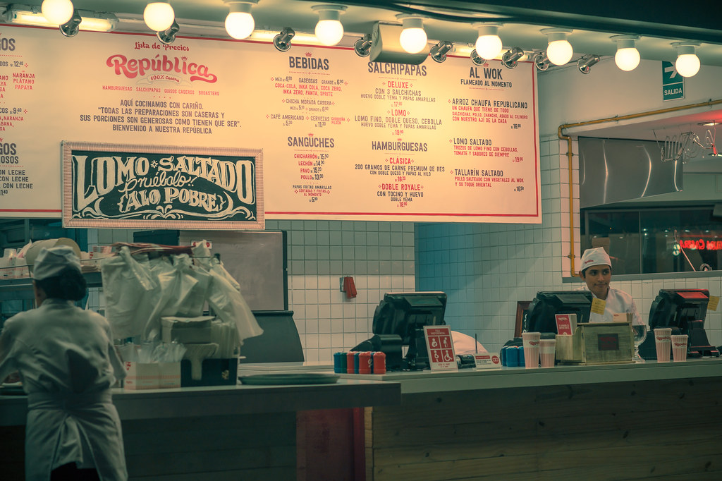
Introducción
En esta actividad principalmente nos concentraremos en crear una base de datos para una cadena e ‘restaurante’, dándole una base de datos correcta y funcional, guiándonos con nuestros diagramas de entidad-relación como primer paso para el proyecto.

Slide 3
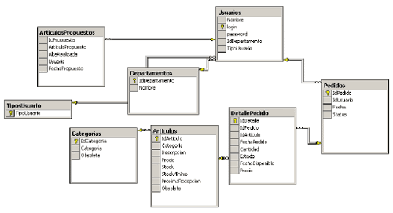
Problema (Restaurante)
El restaurante cuenta con clientes, trabajadores, productos y pedidos
Cada pedido tiene productos variados
Cada product es manejado por un trabajador
Los clients pueden ordenar los productos en un pedido
Los pedidos puedes ser varios o solo uno

Slide 4
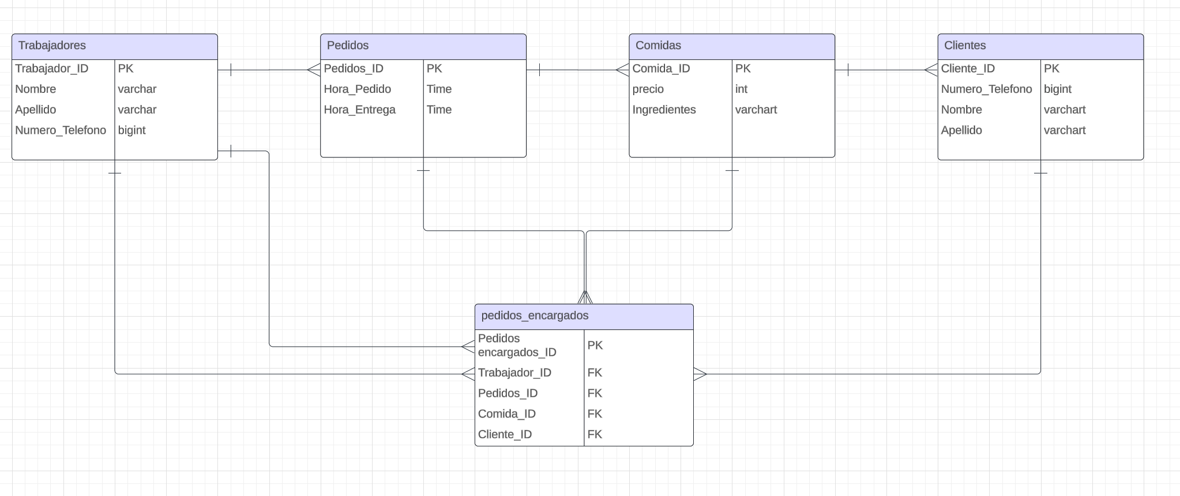
Esquema E - R

Slide 5
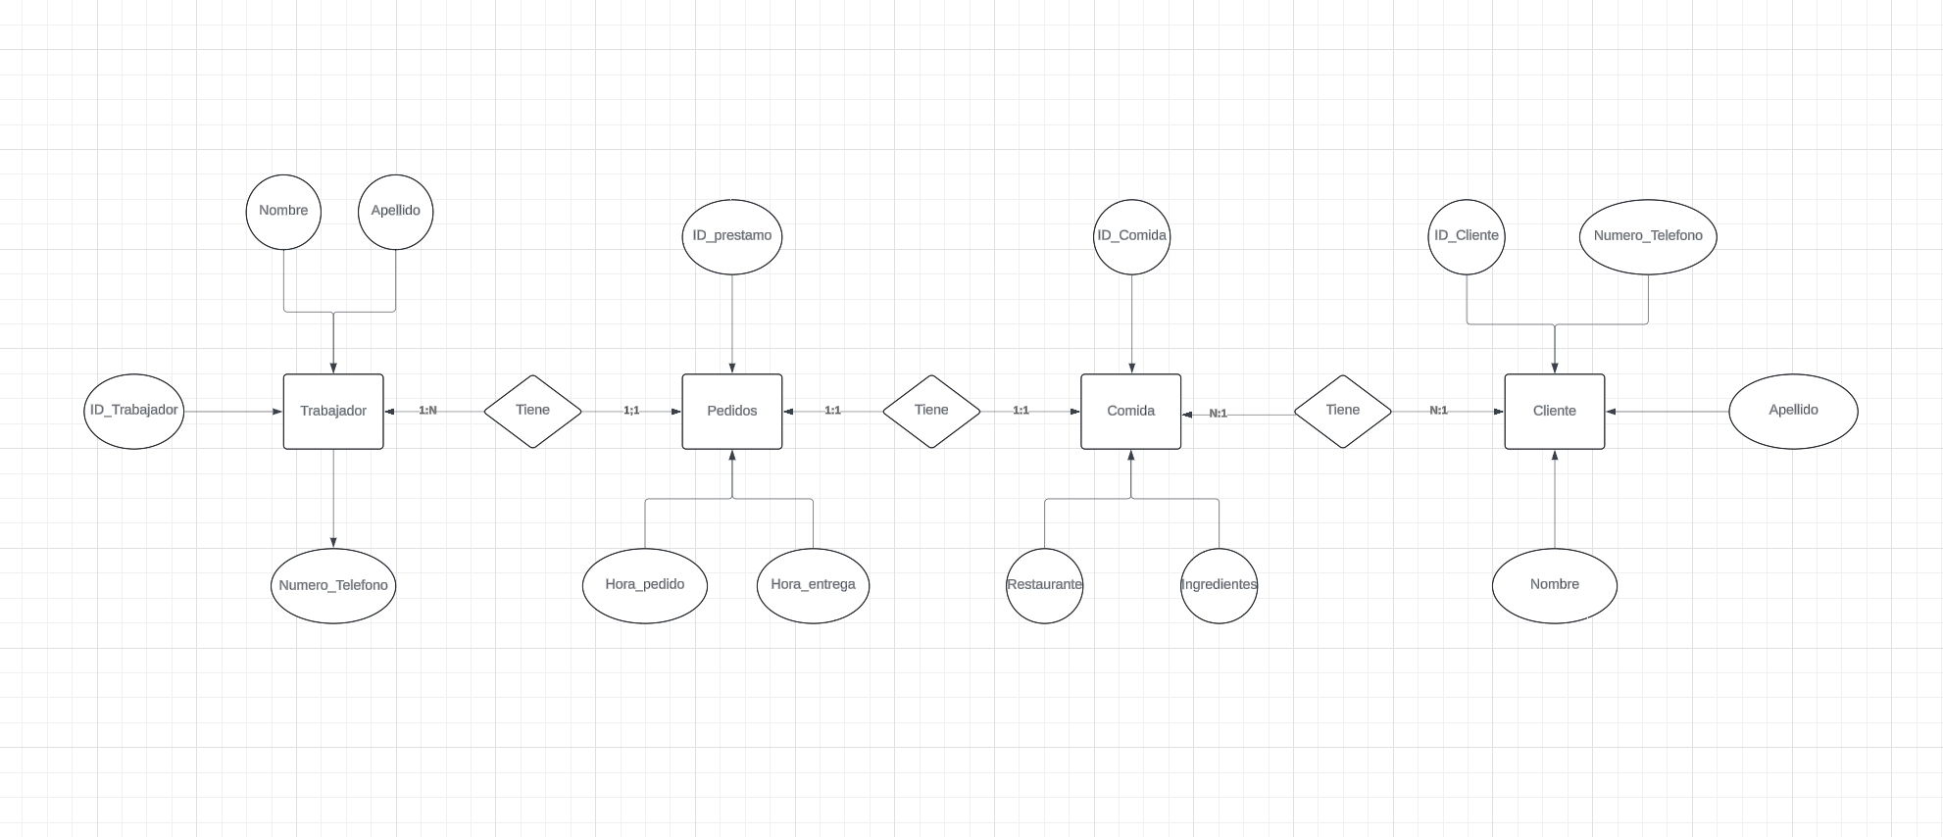
Segundo diagrama E - R

Slide 6

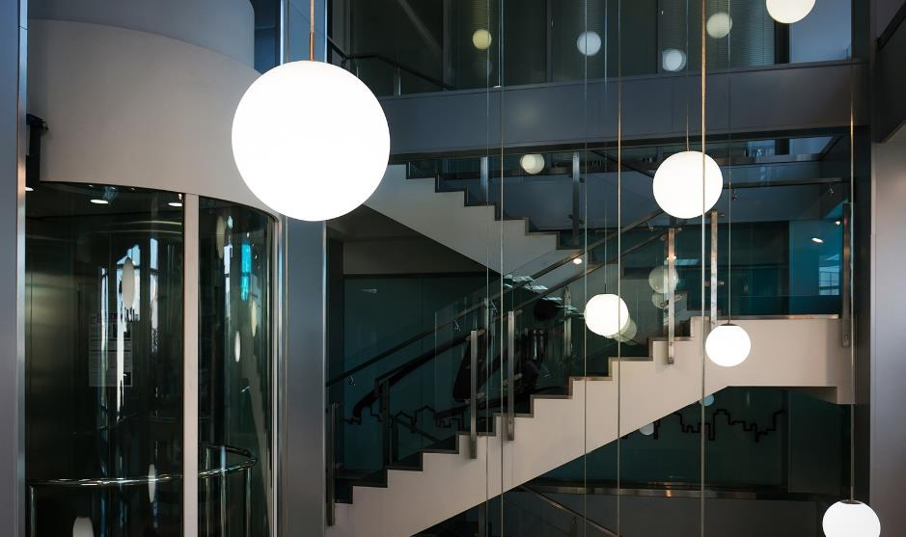
GRACIAS
Este es el fin de el proyecto, para mas información no llame nunca.
9987041500

